Slide 1
Git入门教程
清华大学
电子系科协
软件部
黄秀峰

Slide 2
目录
Git简介
用Git进行一次开发

Slide 3
Git简介
Git的诞生及发展历史
这个我们的培训讲座不关心,直接略过……
Git是目前世界上最先进的分布式版本控制系统
版本控制：版本控制(Revision control)是一种软件工程技巧，籍以在开发的过程中，确保由不同人所编辑的同一档案都得到更新

Slide 4
Git简介
所以Git在干些什么?
Git负责管理文件的修改
(包括文件的增加和删除)

Slide 5
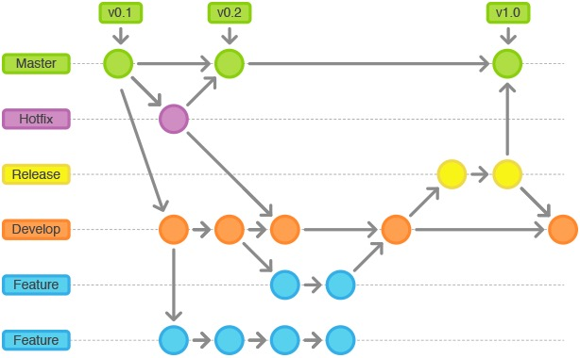
版本树
作为一个版本控制系统，Git管理着多个版本，于是就有了版本树，每个结点就是一个版本

Slide 6
首先我们要有一个仓库
可以新建一个仓库
git init可将一个目录变成Git可管理的仓库
也可以直接克隆一个远程仓库
eg. git clone git@github.com:EESAST/test.git

Slide 7

仓库长这样
.git目录是用来跟踪管理版本库的
test.txt就是我们的文件了

Slide 8
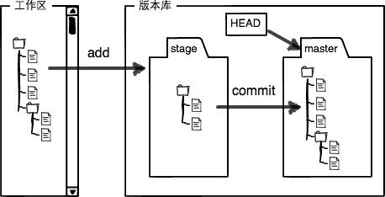
Git怎么管理我们的修改呢

Slide 9
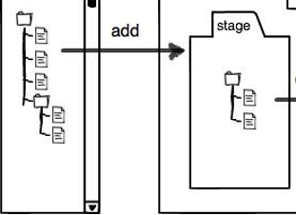
git add往暂存区放我们的修改
git add file1 file2 file3 ……
将文件（修改）添加到暂存区
git add –A可添加所有改动的已跟踪文件和未跟踪文件。

Slide 10
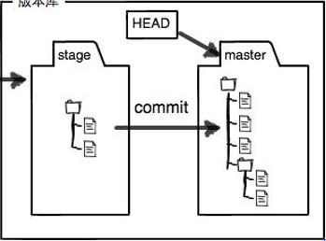
git commit 把暂存区修改放入HEAD
git commit –m “提交说明”
git commit –a可对本地所有变更的已跟踪文件进行提交，包括修改和删除，但不包括未跟踪文件
HEAD指向的就是目前最新的版本

Slide 11
commit了那么多版本,能看到它们么?
git log
查看提交历史，可看到对应版本的提交说明和版本号
版本号是一个SHA1计算出的十六进制数,长这样:
3628164fb26d48395383f8f31179f24e0882e1e0
(所以要好好写commit信息)

Slide 12
怎么看我现在的仓库状态?
git status
查看仓库当前工作状态
能看到些什么呢?
是否有更新但未add的文件
是否有add但未commit的文件
…………

Slide 13
我想看看文件有哪些修改
git diff 可以看工作区和暂存区文件的区别
git diff --cached 可以看暂存区和HEAD的区别
git diff HEAD 可以看工作区和HEAD的区别

Slide 14
我要怎么和别人合作开发呢
我们需要往远程仓库推送或获得内容呢?
git push往远程仓库推送修改
git pull获取远程仓库的修改并与本地仓库合并

Slide 15
但这样可能会遇到点问题
如果push时远程仓库已经被更新过了怎么办呢?
先用pull命令获取远程更新并与本地合并后，再push
在pull时，可能远程的更新与本地的修改产生需要手动处理的冲突，需要手动解决冲突后再commit

Slide 16
但这样可能还会遇到点问题
在pull时，可能远程仓库的修改和本地修改矛盾怎么办?
一方面，git会自动合并不冲突的修改
另一方面，冲突的修改需要手动处理，之后再commit

Slide 17
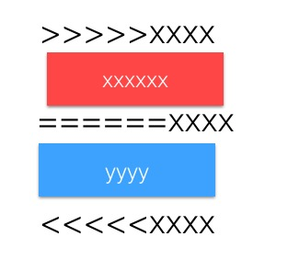
需要手动处理的冲突长什么样?
点进需要手动处理冲突的文件中，会看到类似下面这张图的部分,红色蓝色分别是两个版本的内容，手动进行修改保留需要的部分

Slide 18
参考资料
[Git教程 - 廖雪峰的官方网站](http://www.liaoxuefeng.com/wiki/0013739516305929606dd18361248578c67b8067c8c017b000)
[git - 简明教程](http://rogerdudler.github.io/git-guide/index.zh.html)
[GitHub 官方支持的在线教程](https://try.github.io)
https://services.github.com/kit/downloads/github-git-cheat-sheet.pdf

Slide 19
Git第一讲结束

